Slide 1
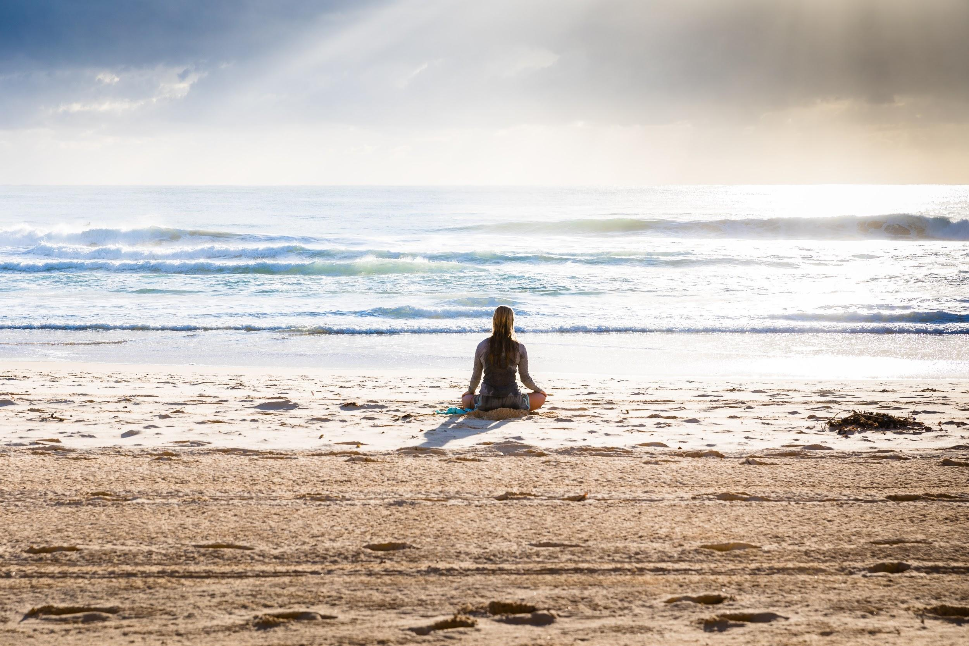
Unir corps, âme et esprit avec le yoga & les huiles essentielles
@healingwithcamille
@ultreiia
@healingwithcamille
@ultreiia

Slide 2
Le Yoga
Yoga Sutra, Patanjali “Yogaschittavrittinirodha”
Yoga → yuj : union

Slide 3
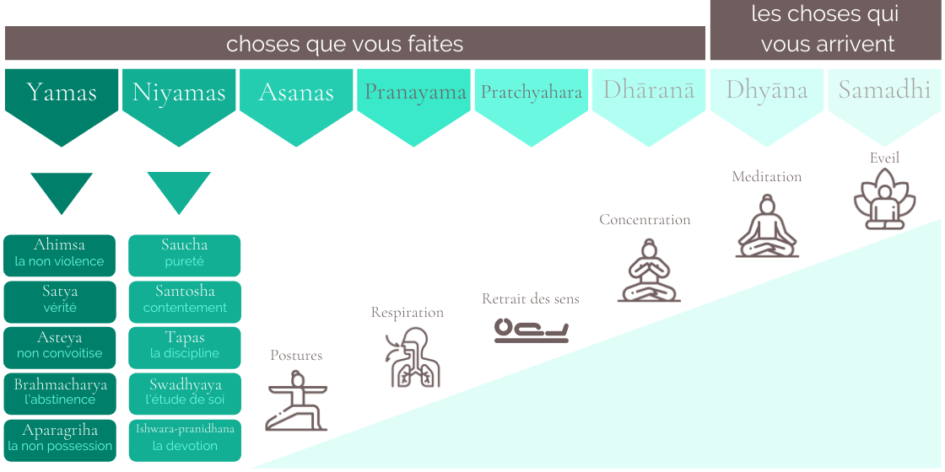
Les 8 branches du yoga

Slide 4
Huiles essentielles et chakras

Slide 5
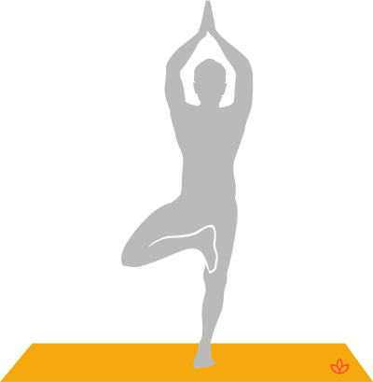
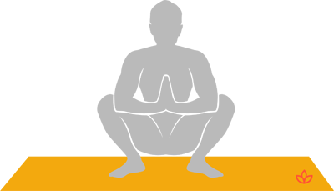
Muladhara - chakra racine
ANCRAGE
Vrksasana - posture de l’arbre
Malasana - posture de la guirlande

Slide 6
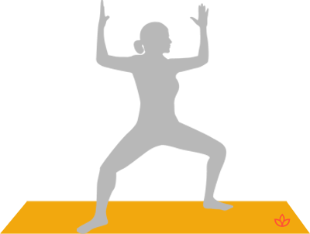
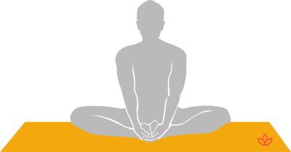
Svadhisthana - chakra sacré
CRÉATIVITÉ
Utkata konasana - posture de la déesse
Baddha konasana - posture du papillon

Slide 7
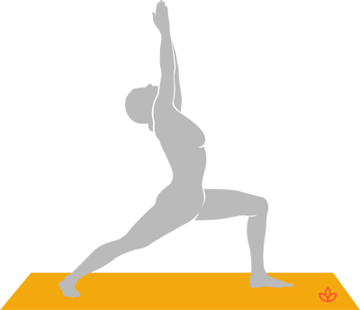
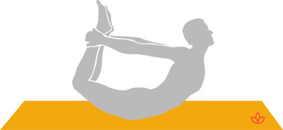
Manipura - chakra solaire
AFFIRMATION DE SOI
Virabhadrasana 1- posture du guerrier 1
Dhanurasana - posture de l’arc

Slide 8
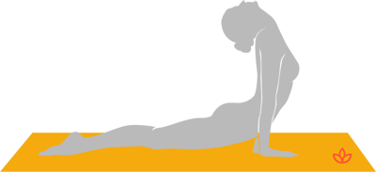
Anahata - chakra du coeur
AMOUR INCONDITIONNEL
Ustrasana - posture du chameau
Bhujangasana - posture du cobra

Slide 9
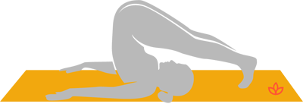
Vishuddha - chakra de la gorge
COMMUNICATION
Halasana - posture de la charrue

Slide 10
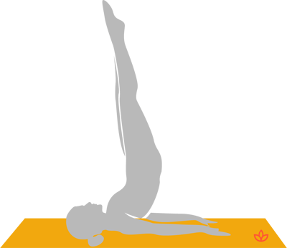
Ajna - chakra du 3ème oeil
INTUITION
Sarvangasana - posture de la chandelle

Slide 11
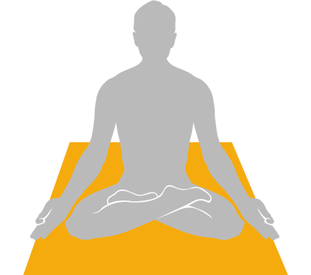
Sahasrara - chakra coronal
CONSCIENCE
Padmasana - posture du lotus
Savasana - posture du mort

Slide 12
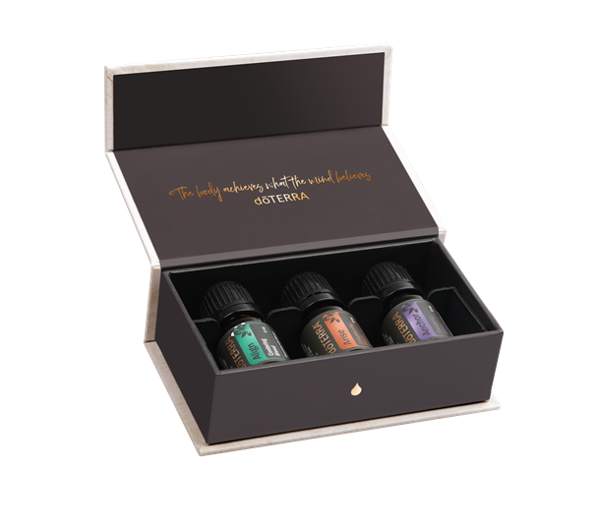
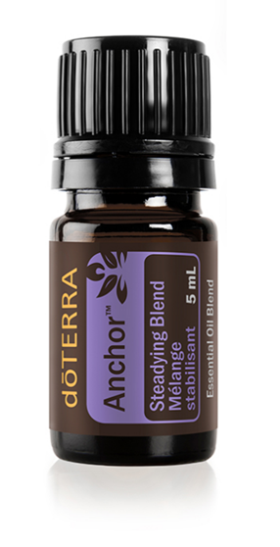
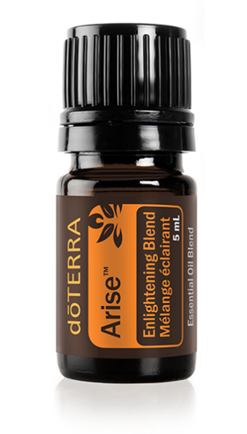
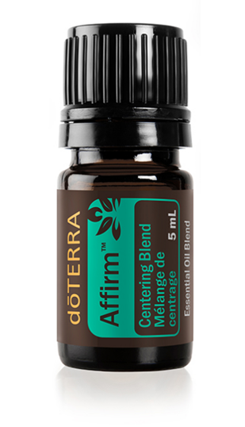
Comment utiliser les huiles essentielles dans sa pratique ?

Slide 13
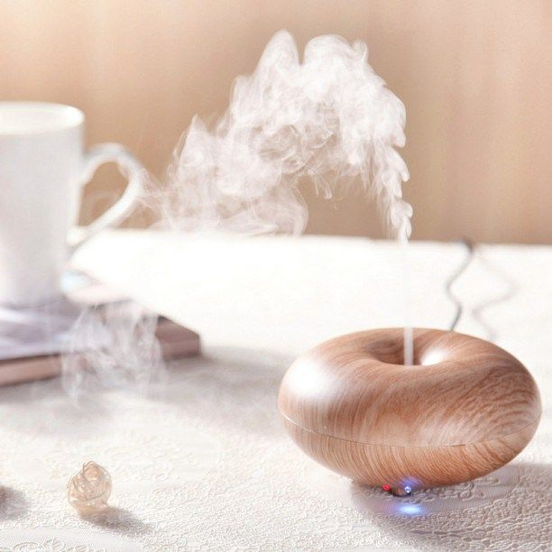
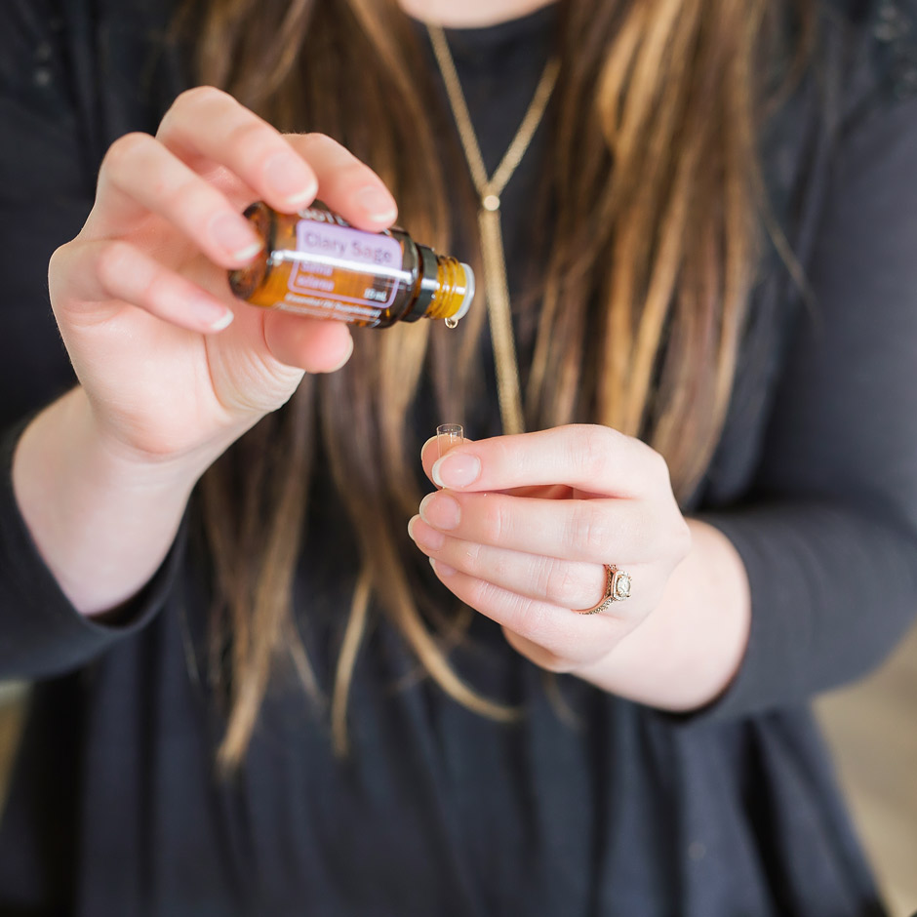
Comment utiliser les huiles
Respiration
Diffusion
Massage
AVANT
PENDANT
APRÈS

Slide 14
Respirer plus profondément

Slide 15
Anulom Vilom Pranayama

Slide 16
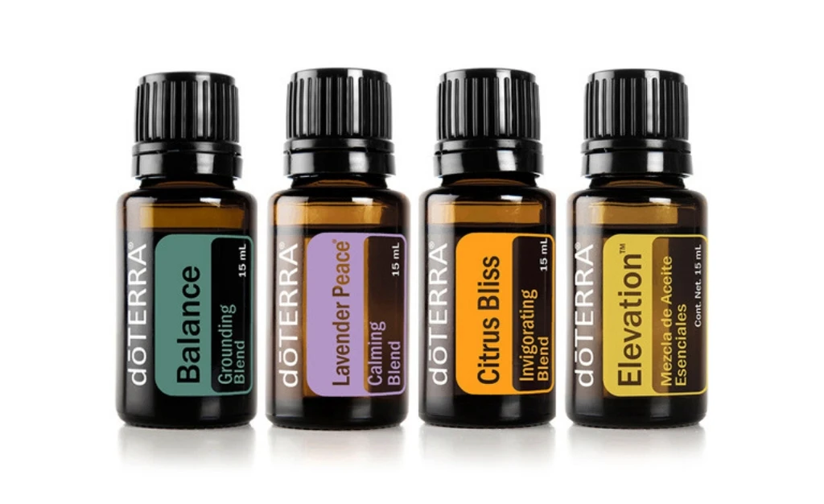
Gestion des émotions

Slide 17
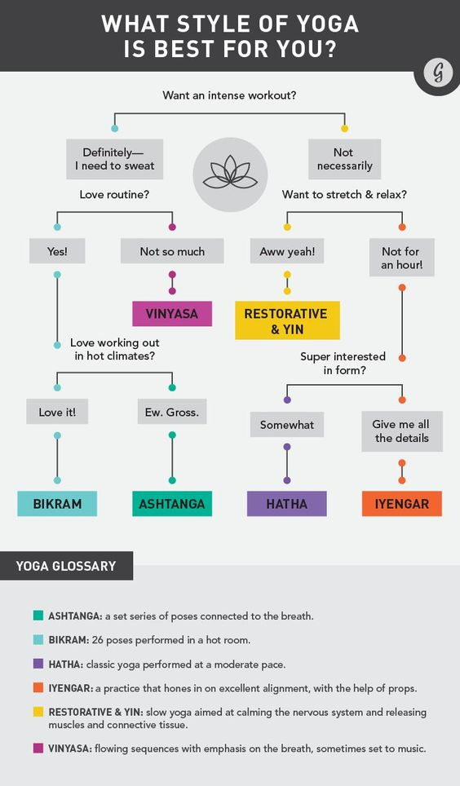
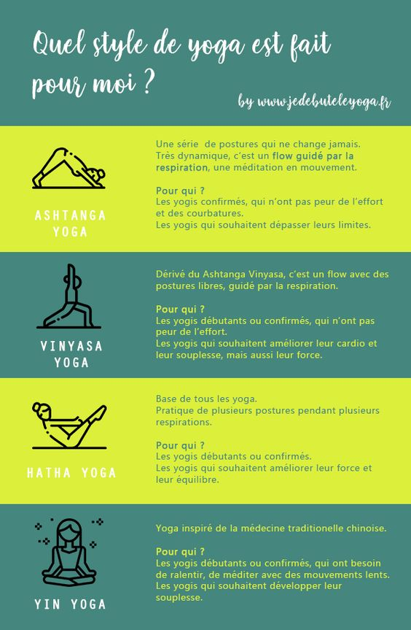
Types de yoga
Yoga Kundalini
Yoga nidra
Yoga du visage
Yoga Katonah
Yoga hormonal
Yoga pré/post natal
...

Slide 18
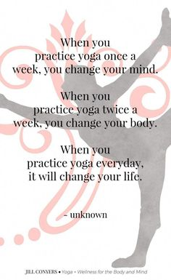
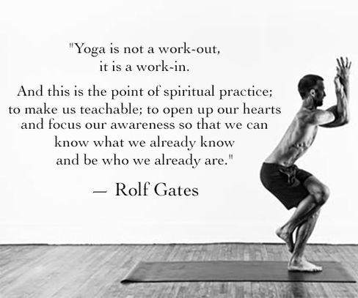
Vivre le yoga en dehors du tapis
Hygiène de vie
Valeurs
Self-love

Slide 19
Pourquoi choisir doTerra
TRAÇABILITÉ
SÉCURITÉ
SOLIDARITÉ
Chaque bouteille a un numéro de série qui permet de vérifier la provenance et les contrôles qualité de l’huile sur le site Source To You.
Les huiles sont distillées sur place : traçabilité assurée !
Le protocole de qualité doTerra : Label CPTG
Les huiles doTerra sont 100% pures, ce qui garantit leur efficacité
Application des principes de l’économie solidaire: Juste rémunération des producteurs
Co-construction de projets humanitaires
Redistribution des recettes à travers la fondation Healing Hands

Slide 20
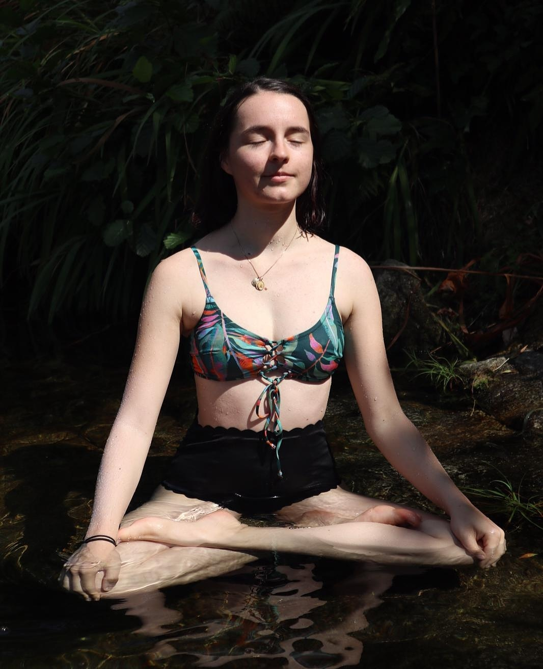
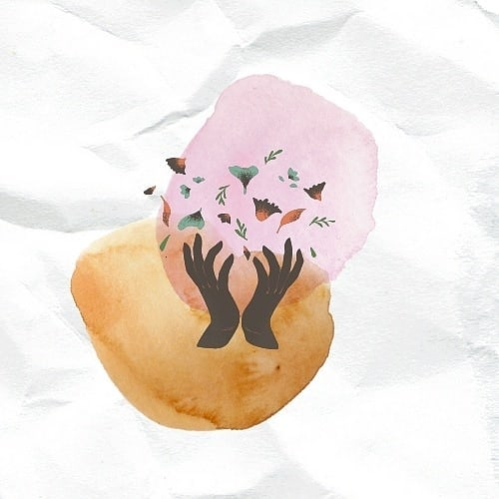
Retrouvez Ombeline sur les réseaux sociaux
@ultreiia sur Instagram
Cours de yoga tous les jeudis de 18h45 à 20h
@yogiaudeladutapis sur Instagram

Slide 21
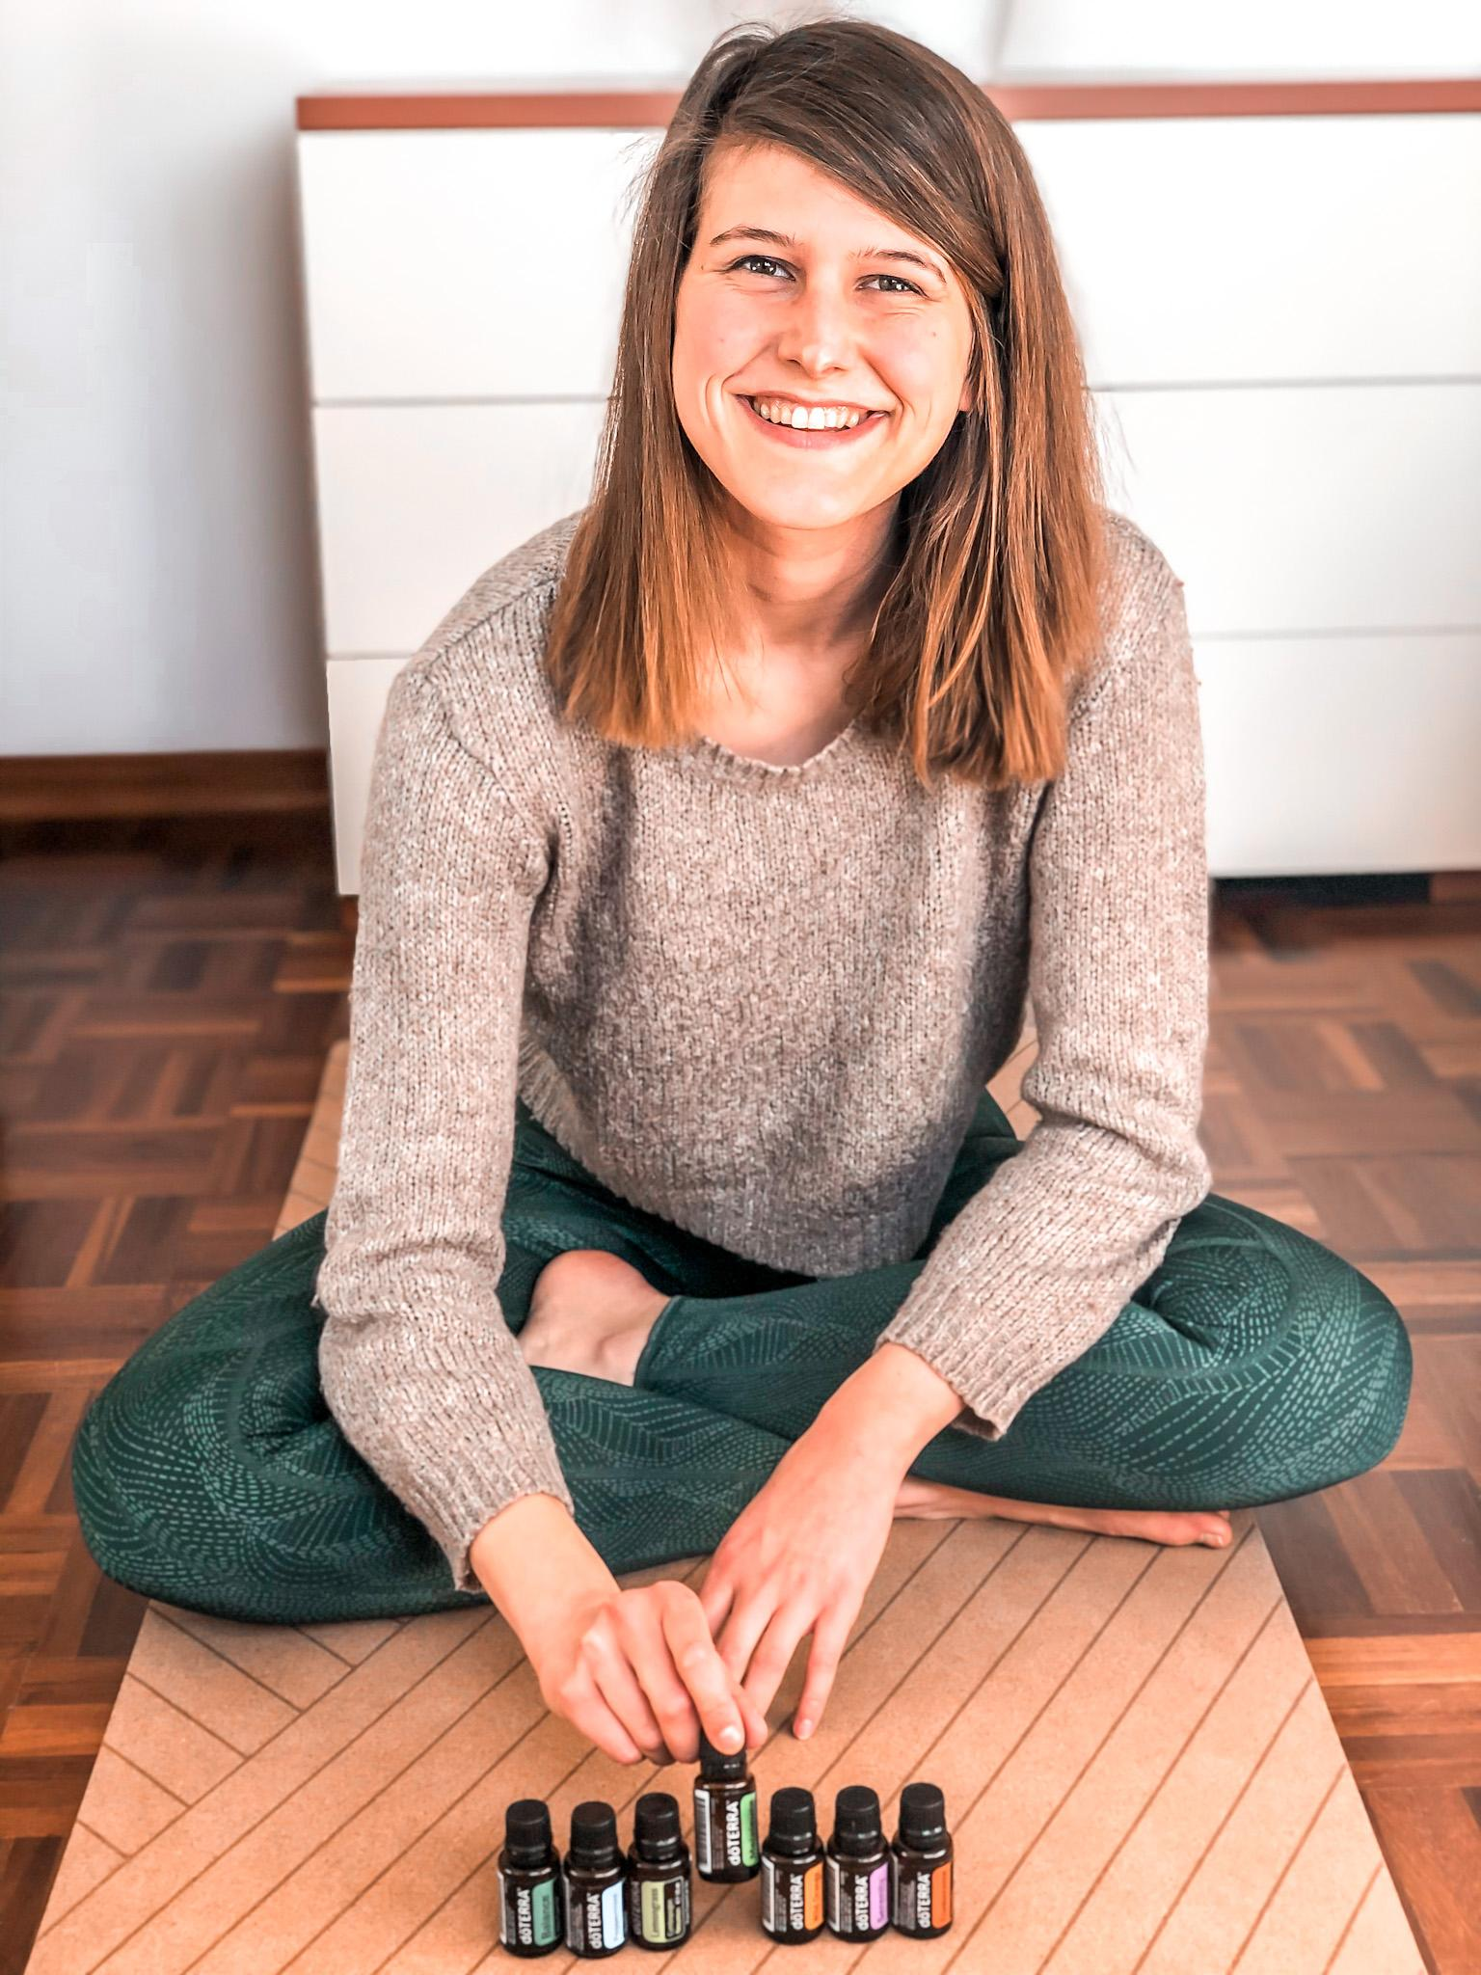
Retrouvez Camille sur les réseaux sociaux
Je suis à ta disposition par e-mail si tu as des questions.
Écris-moi à :
camille@pradhana.fr
Rejoins le groupe Facebook pour partager ton expérience et profiter des conseils de la communauté !
Le groupe s’appelle:
Une goutte à la fois - La tribu doTerra
Tu peux me trouver sur Instagram @healingwithcamille

